Slide 1

数字世界精彩无限

Slide 2
Unit 3
布尔代数的应用、最小项、最大项展开式
张英涛
计算机科学与技术学院
哈尔滨工业大学

Slide 3
布尔代数的应用
最小项、最大项展开式
不完全给定函数

Slide 4

组合逻辑电路的设计方法
已知—— 设计要求
待求—— 逻辑图
步骤：
根据设计要求确定 真值表
根据真值表 表达式 (卡诺图)
化简
按设计要求，变换逻辑表达式
画出逻辑图

Slide 5
组合逻辑电路的设计方法
逻辑设计目标
实现逻辑功能
满足性能指标
综合考虑各项因素：
大小、功耗、价格、可靠性、
速度、易实现、易维修、美观等
注：设计不唯一，最佳设计方案随新技术的不断推出而变化

Slide 6
布尔代数的应用——组合逻辑设计
How to design a combinational logic circuit?
1. 将文字描述的功能直接转换为真值表或表达式
2. 根据真值表，写出两种标准形式的逻辑表达式：
标准与或式 (minterm expansion: and-or)
标准或与式 (maxterm expansion: or-and)

Slide 7
组合逻辑设计——文字描述的功能直接转换为表达式
逻辑关系
例：
Mary watches TV if it is Monday night and she has finished her homework
定义:
F =1：看电视； F =0：不看电视.
A =1: 周一晚上; A =0：不是周一晚上.
B =1：完成作业; B =0： 没完成作业
F =A• B

Slide 8
组合逻辑设计——文字描述的功能直接转换为表达式
例：
The alarm will ring iff the alarm switch is on and
the door is not closed or it is after 6 P.M. and
the window is not closed

Slide 9
组合逻辑设计——文字描述的功能直接转换为表达式
例：
Z =AB'+CD'
The alarm will ring iff the alarm switch is on and
Z
A
the door is not closed or it is after 6 P.M. and
B'
C
the window is not closed
D'

Slide 10
布尔代数的应用——组合逻辑设计
How to design a combinational logic circuit?
1. 将文字描述的功能直接转换为真值表或表达式
2. 根据真值表，写出两种标准形式的逻辑表达式：
标准与或式 (minterm expansion: and-or)
标准或与式 (maxterm expansion: or-and)

Slide 11
布尔代数的应用——组合逻辑设计
逻辑函数的表示方法
逻辑表达式
真值表
卡诺图
逻辑图

Slide 12
组合逻辑设计——根据真值表写出表达式
真值表
表达式
真值表
① 写出标准与或式（乘积之和）
关注输出值为1的所有输入取值组合
AB C F
0 0 0 0
0 0 1 0
0 1 0 0
0 1 1 1
1 0 0 0
1 0 1 1
1 1 0 1
1 1 1 1

Slide 13
组合逻辑设计——根据真值表写出表达式
真值表
表达式
真值表
① 写出标准与或式（乘积之和）
关注输出值为1的所有输入取值组合
AB C F
0 0 0 0
0 0 1 0
0 1 0 0
0 1 1 1
1 0 0 0
1 0 1 1
1 1 0 1
1 1 1 1
F=ABC+ABC+ ABC+ABC
√
输入取值组合中
1——原变量
0——反变量
√
√
√

Slide 14
组合逻辑设计——根据真值表写出表达式
真值表
表达式
真值表
AB C F
0 0 0 0
0 0 1 0
0 1 0 0
0 1 1 1
1 0 0 0
1 0 1 1
1 1 0 1
1 1 1 1
②写出标准或与式（和之积）
关注输出值为0的所有输入取值组合
√
√
√
输入取值组合中
0——原变量
1——反变量
√
F=（A+B+C) • (A+B+C) • (A+B+C) • (A+B+C)

Slide 15
组合逻辑设计步骤
例：
某电路有三个输入端A, B, C, 当ABC ≥011时，输出 f = 1 ，否则 f = 0.
步骤：
根据设计要求确定 真值表
根据真值表 表达式(卡诺图)
化简
按设计要求，变换逻辑表达式
画出逻辑图

Slide 16
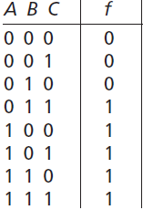
布尔代数的应用——组合逻辑设计例子
例：
某电路有三个输入端A, B, C, 当ABC ≥011时，输出 f = 1 ，否则 f = 0.
① 真值表
A
f
B
C

Slide 17


布尔代数的应用——组合逻辑设计例子
② 根据真值表写出表达式
f = A'BC + AB'C' +AB'C + ABC' +ABC
③ 化简
f = A'BC + AB'C' +AB'C + ABC' +ABC
= A'BC + AB' + AB
= A'BC + A = BC + A
④ 逻辑电路
B
C
f
A

Slide 18
布尔代数的应用
最小项、最大项展开式
不完全给定函数

Slide 19
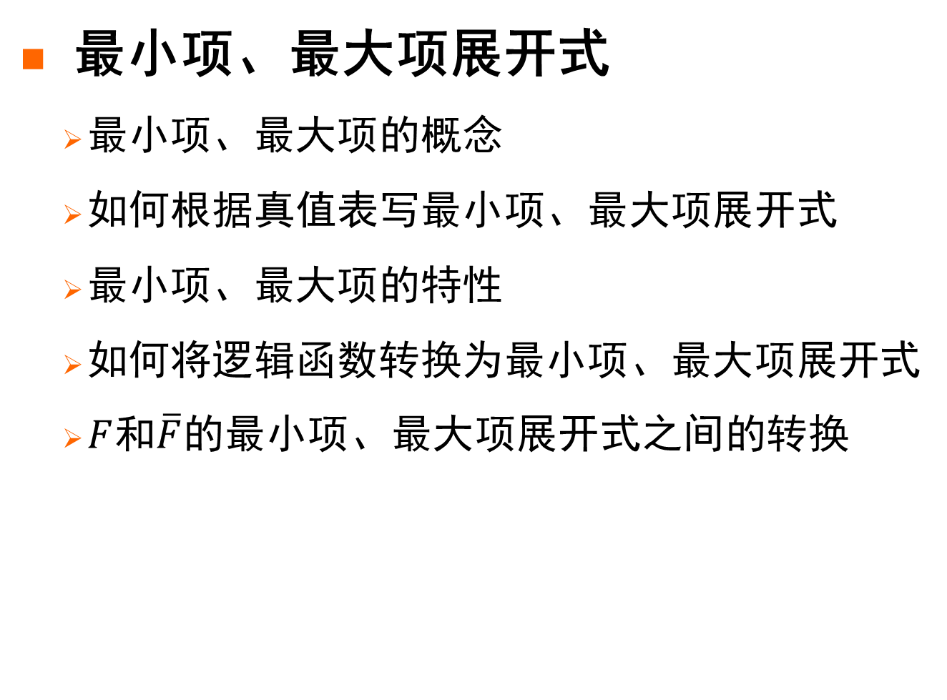
最小项、最大项展开式
最小项、最大项的概念
如何根据真值表写最小项、最大项展开式
最小项、最大项的特性
如何将逻辑函数转换为最小项、最大项展开式
$F$和$\overline{F}的$最小项、最大项展开式之间的转换

Slide 20
最小项和最大项
n个变量组成的最小项：是一个与项（包含n个变量）
n个变量组成的最大项：是一个或项（包含n个变量）
每个变量或者以原变量的形式、或者以反变量的形式出现，并且只出现一次。
n个变量能组成的最小（大）项的个数是 2^{n}

Slide 21
最小项和最大项
真值表的第 i 行对应的 最小项（minterm） 记为 m_{i} (i 通常用十进制表示).
最大项 （maxterm） 记为 M_{i}.
M_{i} = m_{i}′（最大项与最小项互补）

Slide 22
最小项、最大项展开式
最小项、最大项的概念
如何根据真值表写最小项、最大项展开式
最小项、最大项的特性
如何将逻辑函数转换为最小项、最大项展开式
$F$和$\overline{F}的$最小项、最大项展开式之间的转换

Slide 23
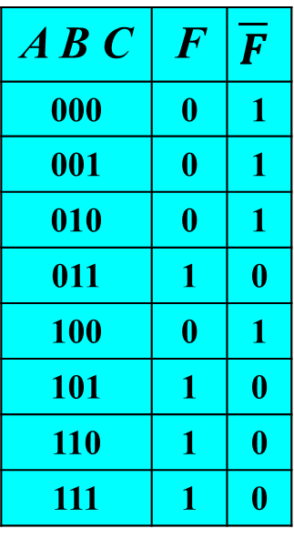
最小项表达式
例：
011 101 110 111
F=ABC+ABC+ABC+ABC
A B C | F | $$\overline{F}$$
000 | 0 | 1
001 | 0 | 1
010 | 0 | 1
011 | 1 | 0
100 | 0 | 1
101 | 1 | 0
110 | 1 | 0
111 | 1 | 0
= m₃ + m₅ + m₆ + m₇
= Σ m ( 3 , 5 , 6 , 7 )
Minterm expansion: :标准与或式
Minterm list: list of 1

Slide 24
最大项表达式
例：
000 001 010 100
F= ( A+B+C) • (A+B+C) • (A+B+C) • (A+B+C)
= M₀ • M₁ • M₂ • M₄
A B C | F | $$\overline{F}$$
000 | 0 | 1
001 | 0 | 1
010 | 0 | 1
011 | 1 | 0
100 | 0 | 1
101 | 1 | 0
110 | 1 | 0
111 | 1 | 0
= Π M ( 0 , 1 , 2 , 4 )
Maxterm expansion: 标准或与式.
Maxterm list : list of 0

Slide 25
最小项、最大项展开式
最小项、最大项的概念
如何根据真值表写最小项、最大项展开式
最小项、最大项的特性
如何将逻辑函数转换为最小项、最大项展开式
$F$和$\overline{F}的$最小项、最大项展开式之间的转换

Slide 26
最小项、最大项的特性
① ＝ ＝
②
③
对于任意输入组合，只有一个最小项为
1 (m_{i} ＝1);
对于任意输入组合，只有一个最大项为 0 (M_{i} ＝0)

Slide 27
最小项的特性
① ＝ ＝
②
③
即n个变量的所有最小项之和恒等于1。
对于任意输入组合，只有一个最小项为
1 (m_{i} ＝1);
对于任意输入组合，只有一个最大项为 0 (M_{i} ＝0)
Notes:
2. 假设i=0, m0=1，则A‘B’C’=1，所以A‘=B’=C’=1，A=B=C=0,
mj中必定包含A，或B，或C, 所以mj=0，所以m0.mj=0.

Slide 28
最小项的特性
① ＝ ＝
②
③
对于任意输入组合，只有一个最小项为
1 (m_{i} ＝1);
对于任意输入组合，只有一个最大项为 0 (M_{i} ＝0)
Notes:
2. 假设i=0, m0=1，则A‘B’C’=1，所以A‘=B’=C’=1，A=B=C=0,
mj中必定包含A，或B，或C, 所以mj=0，所以m0.mj=0.
3.

Slide 29
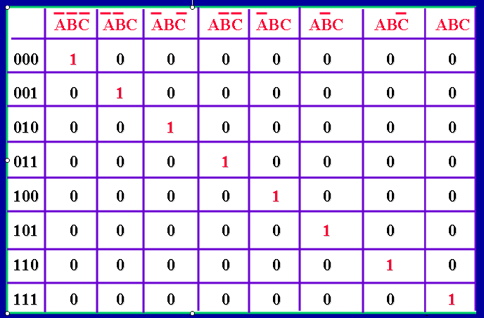
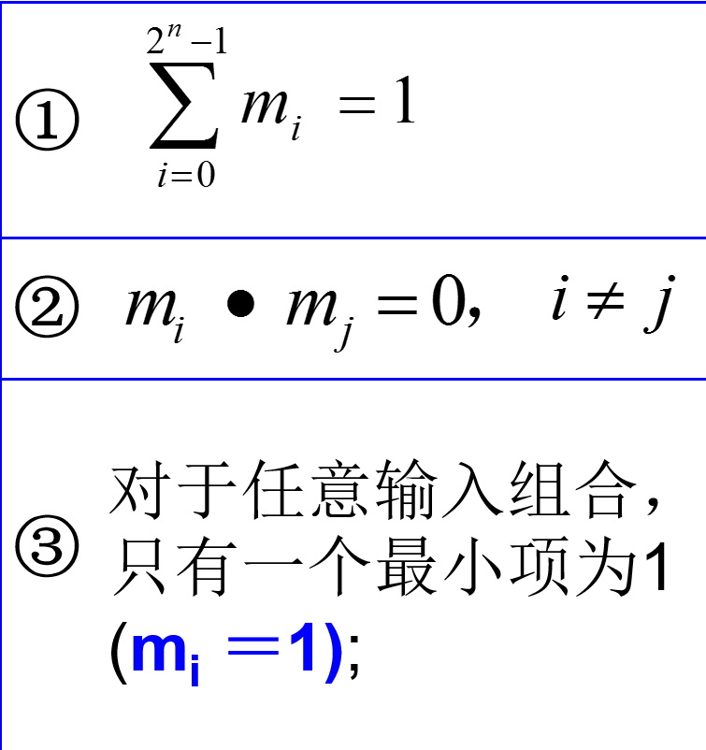
最小项的特性

Slide 30
最小项的特性
A B C | F
000 | 0
001 | 0
010 | 0
011 | 1
100 | 0
101 | 1
110 | 1
111 | 1
n 变量的最小项有n个相邻项。
相邻项：只有一个变量不同
（以相反的形式出现）。
一对相邻项可以消去一个变量。
BC
 | 00 | 01 | 11 | 10
0 | 0 | 0 | 1 | 0
1 | 0 | 1 | 1 | 1
A

Slide 31
最大项的特性
① ＝ ＝
②
③
即n个变量的所有最大项之积恒等于0。
对于任意输入组合，只有一个最小项为1 (m_{i} ＝1);
对于任意输入组合，只有一个最大项为 0 (M_{i} ＝0)

Slide 32
最大项的特性
① ＝ ＝
②
③
对于任意输入组合，只有一个最小项为
1 (m_{i} ＝1);
对于任意输入组合，只有一个最大项为 0 (M_{i} ＝0)

Slide 33
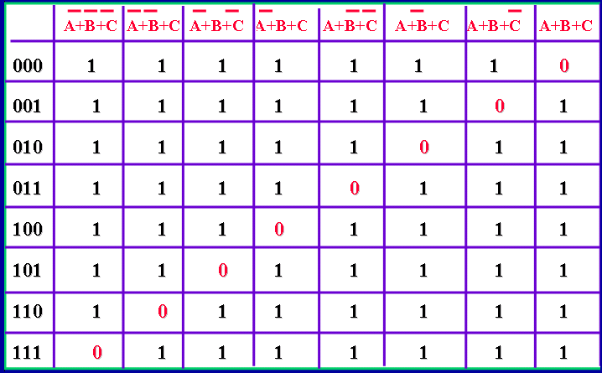
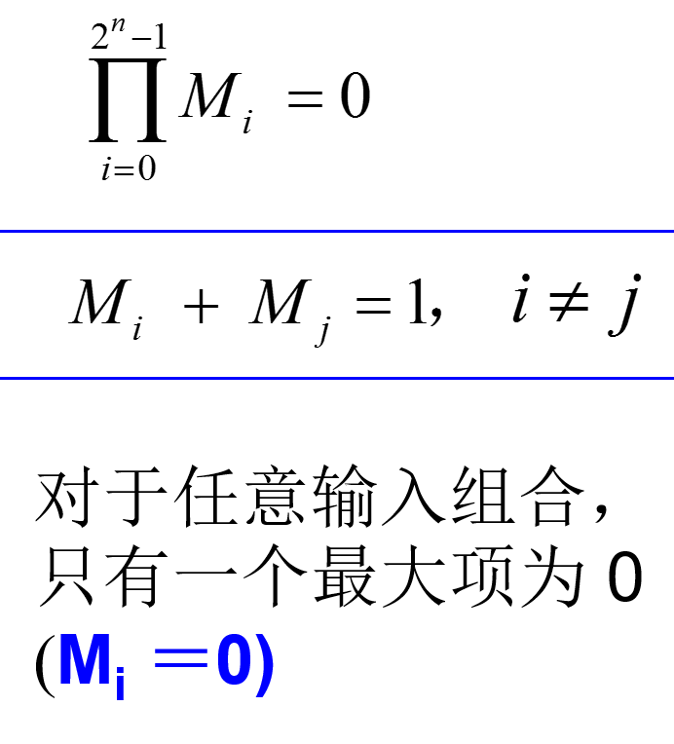
最大项的特性

Slide 34
最大项的特性
n变量的最大项有n个相邻项。
A B C | F
000 | 0
001 | 0
010 | 0
011 | 1
100 | 0
101 | 1
110 | 1
111 | 1
相邻项：只有一个变量不同（以相反的形式出现）。
一对相邻项可以消去一个变量。
BC
 | 00 | 01 | 11 | 10
0 | 0 | 0 | 1 | 0
1 | 0 | 1 | 1 | 1
A

Slide 35
最小项、最大项展开式
最小项、最大项的概念
如何根据真值表写最小项、最大项展开式
最小项、最大项的特性
如何将逻辑函数转换为最小项、最大项展开式
$F$和$\overline{F}的$最小项、最大项展开式之间的转换

Slide 36
逻辑函数表达式的转换
任何一个逻辑函数，总可以将其 转换成“最小项之和”及“最大项之积”的形式；
常用方法：代数转换法、真值表转换法

Slide 37
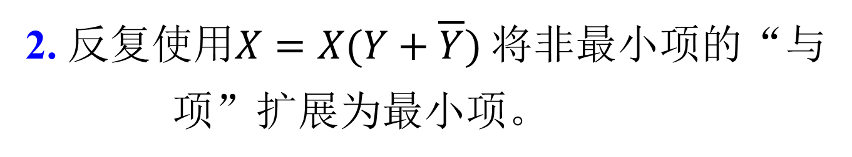
一、代数转换法——最小项展开式
用代数法求一个函数"最小项之和"的形式，一般分为两步：
1. 将函数表达式变换成一般的“与或”式.
2. 反复使用$X=X(Y+\overline{Y})$ 将非最小项的“与项”扩展为最小项。
如果给出的函数已经是“与或”式，则直接进行第二步。

Slide 38
一、代数转换法——最小项展开式
例：
解：

Slide 39
一、代数转换法——最小项展开式
例：
解：
F(A,B,C) = m₀+m₁+m₃+m₆+m₇
=Σ m(0,1,3,6,7)

Slide 40

一、代数转换法——最大项展开式
类似地，用代数法求一个函数"最大项之积"的形式，也可分为两步：
1：将函数表达式转换成一般“或与”式；
2：
$\text{反复使用} X=(X+Y)(X+\overline{Y})$项的“或项”扩展成为最大项。
如果给出的函数已经是 “或与”式，则可直接进行第二步。

Slide 41

一、代数转换法——最大项展开式
例：
解：
$$X=(X+Y)(X+\overline{Y})$$

Slide 42
二、真值表转换法
一个逻辑函数的真值表与它的最小项展开式、最大项展开式均存在一一对应的关系。转换步骤：
写出逻辑函数 F 的真值表。
函数 F 的最小项展开式由使 F 取值为 1 的全部最小项之和组成。
函数 F 的最大项展开由使 F 取值为 0 的全部最大项之积组成。
A B C | F
000 | 0
001 | 0
010 | 0
011 | 1
100 | 0
101 | 1
110 | 1
111 | 1

Slide 43
最小项、最大项展开式
最小项、最大项的概念
如何根据真值表写最小项、最大项展开式
最小项、最大项的特性
如何将逻辑函数转换为最小项、最大项展开式
$F$和$\overline{F}的$最小项、最大项展开式之间的转换

Slide 44
$F$和$\overline{F}的$最小项\最大项展开式之间的转换
例：

Slide 45
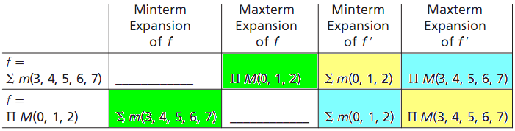
$F$和$\overline{F}的$最小项\最大项展开式之间的转换

Slide 46
布尔代数的应用
最大项、最小项展开式
不完全给定函数

Slide 47
不完全给定函数
1. 无关项（Don’t care terms）——
不可能存在的输入取值组合
虽然所有输入都可能出现，但对于某些输入组合，我们不关心输出是0还是1
例：
w
无关项
A
x
B
F
y
C
z
无关项

Slide 48
不完全给定函数
2. 不完全给定函数
F =∑m(0, 3, 7) + ∑d(1, 6)
F =∏M(2, 4, 5) • ∏ D(1, 6)

Slide 49
布尔代数的应用
最大项、最小项展开式
不完全给定函数

